Slide 1

Implementación de Soluciones Cloud
Autores: Vladimir Demari Sebastian Rodriguez

Slide 2

Contenido: 1. Estrategia GIT 2. Infraestructura como Código 3. make kubectl deploy 4. GitHub Actions CI/CD

Slide 3
Estrategia GIT
Trunk-Based Development

Slide 4
Trunk-Based Development
Inicialmente 3 niveles de Branches
main:
Funciona como la rama de desarrollo principal.
Es el punto de integración para las ramas de nuevas características (feature branches).
Los desarrolladores deben asegurarse de que main esté siempre funcional y estable.
features:
Ramas a partir de main para nuevas features.
Una vez una feature está lista, se realiza merge hacía main.
test:
Rama para el ambiente de test con workflow GitHub Actions para el deploy.
Una vez tenemos una versión funcional de la aplicación se hace merge desde main a esta rama.

Slide 5
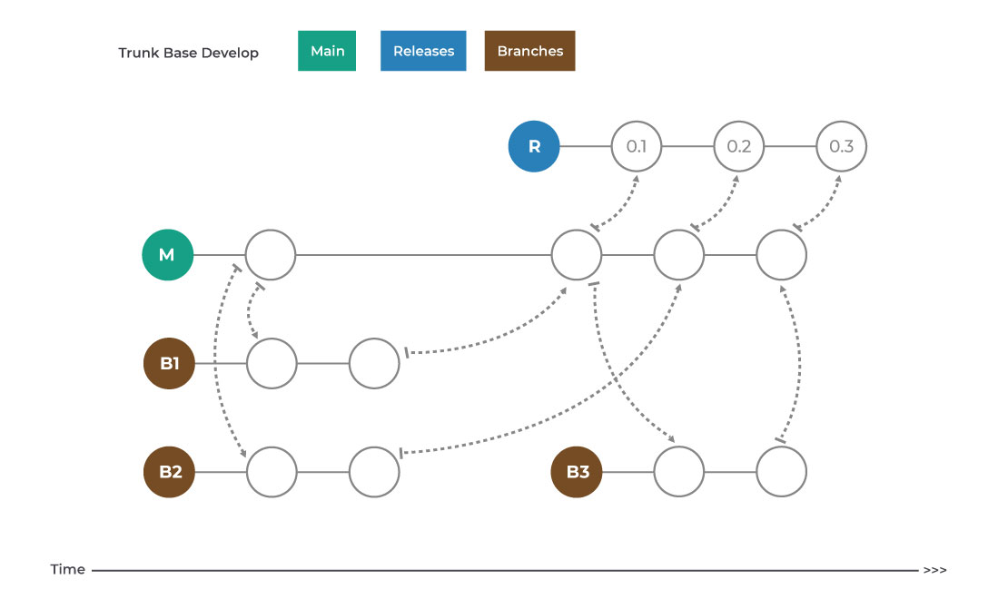
Trunk-Based Development

Slide 6
Beneficios
1. Release por demanda: Dado que main está siempre lista para ser desplegada, el equipo puede realizar lanzamientos en cualquier momento.
2. Reducción de conflictos: Al evitar ramas largas y promover integraciones frecuentes, los conflictos por mezclar código se reducen significativamente.
3. Última versión siempre disponible: main refleja siempre la versión más actual y funcional del proyecto, lo que facilita la colaboración y la toma de decisiones.
4. Eficiencia y agilidad: El enfoque simplificado permite que el equipo se concentre en agregar valor rápidamente sin detenerse en bloqueos técnicos o conflictos complejos.
5. Prevención del "code freeze": El desarrollo nunca se detiene, ya que la estrategia promueve la integración y el despliegue continuo, eliminando la necesidad de congelar el código antes de un lanzamiento.

Slide 7
Infaestructura como Código
Terraform

Slide 8
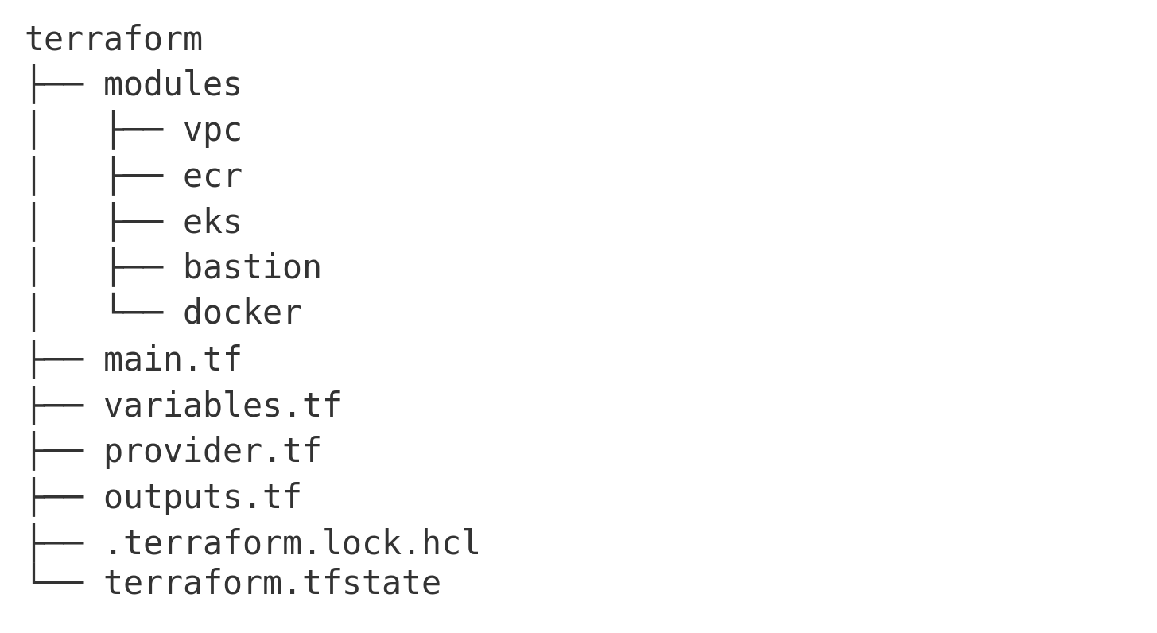
Estructura de Terraform

Slide 9
Estructura de Terraform
Nivel Global (main.tf)
El archivo principal (main.tf) actúa como el punto central de configuración, donde se definen las variables generales, se gestionan los estados y se orquesta la ejecución de los módulos personalizados.
Este nivel global llama a los módulos personalizados, pasando las variables necesarias y gestionando los outputs que se usan entre módulos.
Módulo ECR
Este módulo se utiliza para crear un registro de contenedores en Amazon Elastic Container Registry (ECR).
Uso separado: Este módulo no se llama desde el nivel global (main.tf) de Terraform, ya que se ejecuta como un paso independiente en el workflow de Actions. Esto fue necesario para realizar la autenticación de Docker con ECR antes de construir y enviar imágenes de contenedores.
Se le pasa un listado de componentes y se encarga de crear los repositorios.
Módulo VPC
Este módulo crea una Virtual Private Cloud (VPC) con las siguientes configuraciones:
Subnets: Tres subnets públicas y tres privadas distribuidas en tres Zonas de Disponibilidad (AZ).
Gateway NAT: Permite que las subnets privadas puedan comunicarse con Internet.
Reutilización: Genera outputs como los IDs de las subnets y el ID de la VPC, que son utilizados por otros módulos como EKS y Bastion.

Slide 10
Estructura de Terraform
Módulo Bastion
Este módulo despliega un ASG EC2 con una instancia Bastion activa, que se utiliza como punto de acceso seguro para interactuar con el control plane del clúster EKS.
Propósito: Permite acceder a la red privada de la VPC desde donde se ejecutan operaciones de administración en Kubernetes, como kubectl.
Módulo EKS
Este módulo crea un clúster EKS (Elastic Kubernetes Service) dentro de la VPC generada por el módulo VPC.
Crea el node group, donde se utilizan las subnets privadas de la VPC para desplegar los nodos.
Se definen características como el tipo de acceso al Control Plane.
Configura los Add-Ons CoreDNS, VPC CNI, kube proxy y pod identity agent.
Módulo Docker
Este módulo realiza el build y push de las imágenes Docker hacia el registro de contenedores creado en ECR.
Se le pasa un listado de componentes y el se encarga de crear las imágenes.

Slide 11
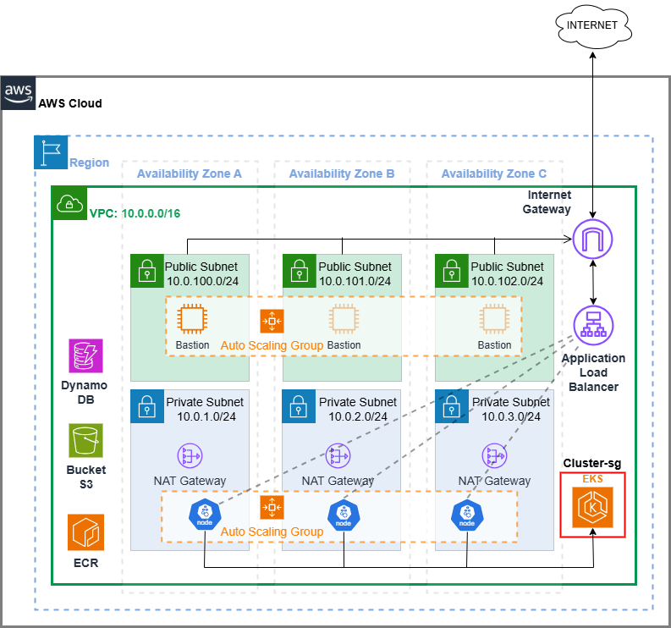
Diagrama de Arquitectura

Slide 12
make kubectl deploy
Makefile

Slide 13
Ventajas de Makefile en el Proyecto
Automatización: Simplifica comandos para tareas como kubectl apply o despliegues.
Estandarización: Define flujos claros, simplifica la ejecución de tareas específicas.
Integración: Compatible con CI/CD, facilitando su uso en GitHub Actions.
Reusabilidad: Centraliza comandos reutilizables para todo el equipo.
Simplicidad: Ejecuta procesos complejos con comandos como make deploy

Slide 14
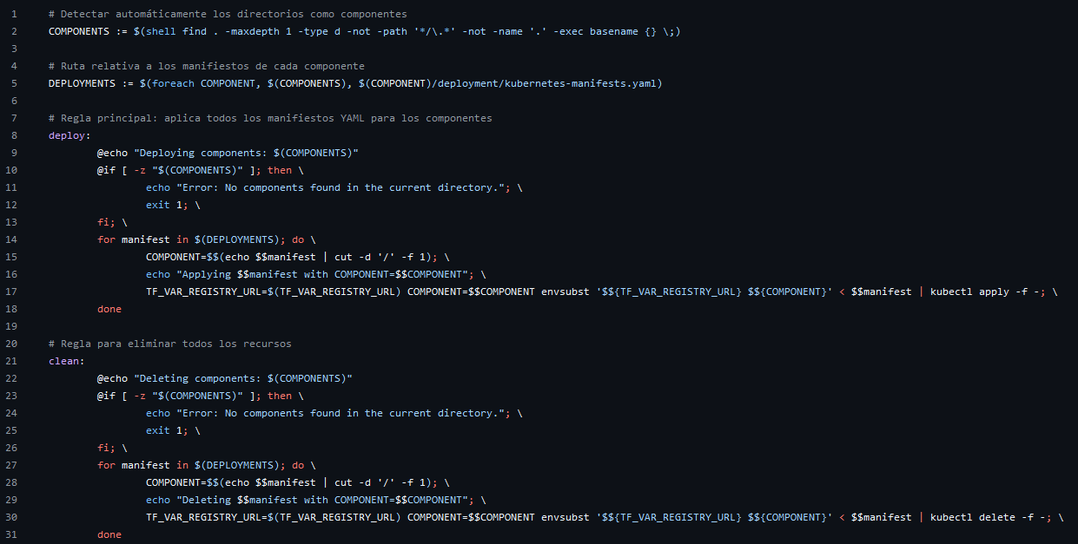
Vista desde GitHub Actions

Slide 15
Workflow CI/CD
GitHub Actions

Slide 16

Descripción general
Integración continua con Terraform y GitHub Actions, logrando un flujo de trabajo ágil, eficiente y escalable para el despliegue en AWS.
Automatización completa desde la creación de la infraestructura hasta el despliegue de los componentes de la aplicación.

Slide 17


Jobs del workflow
- Etapa 1: Creación del S3 y DynamoDB. Configuración del estado remoto para Terraform.
- Etapa 2: Despliegue de ECR con Terraform. Creación de la ECR en AWS.
- Etapa 3: Despliegue de infraestructura con Terraform. Creación de los recursos de AWS. Login de Docker en la Registry. Build and Push de las imágenes.
- Etapa 4: Despliegue de los componentes de la aplicación. Clonar el repositorio. Instalación de requerimientos en el runner. Autenticación de kubectl y ejecución de comandos kubectl apply utilizando make.

Slide 18
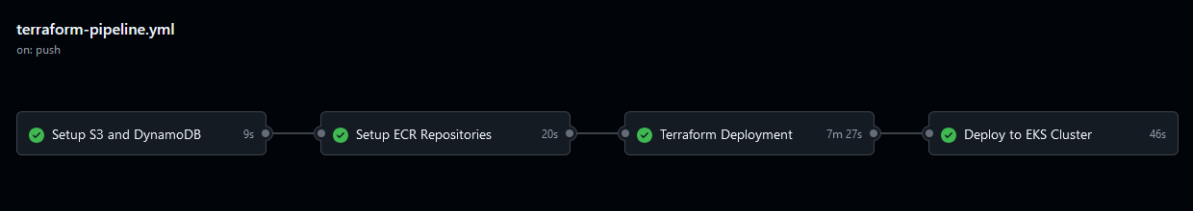
Vista desde GitHub Actions

Slide 19
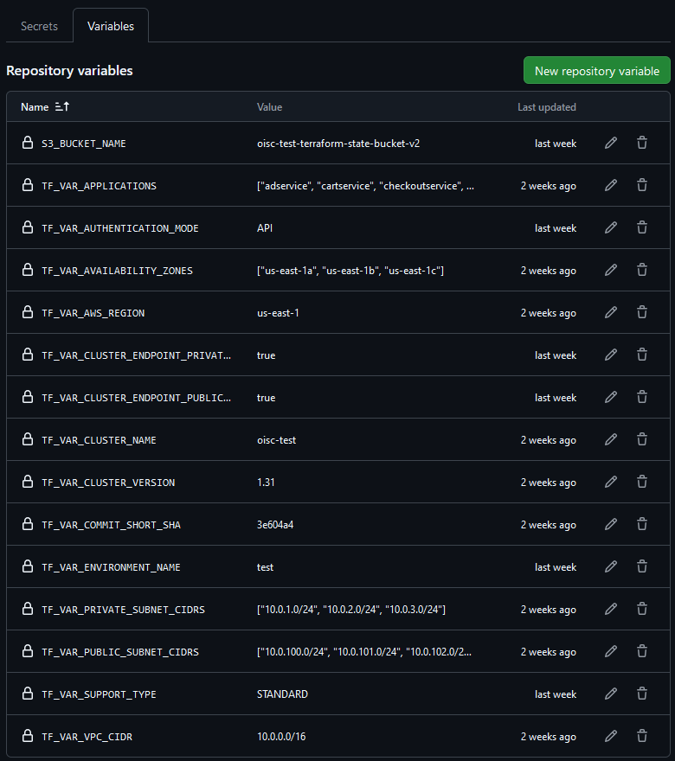
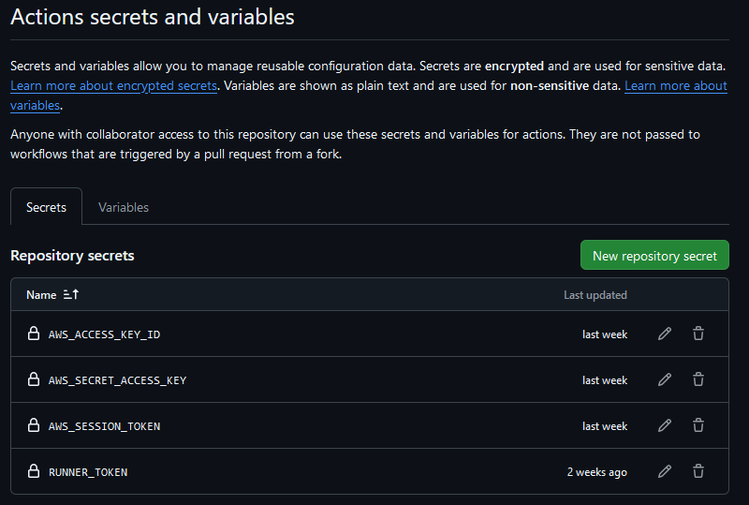
Secrets y Variables GitHub Actions

Slide 20
Ventajas de CI/CD
Entrega rápida: Despliegues frecuentes y confiables.
Calidad mejorada: Detección temprana de errores.
Automatización: Flujo de trabajo eficiente y escalable.
Menor riesgo: Despliegues pequeños y seguros.
Colaboración: Mejora la integración y trabajo en equipo.

Slide 21
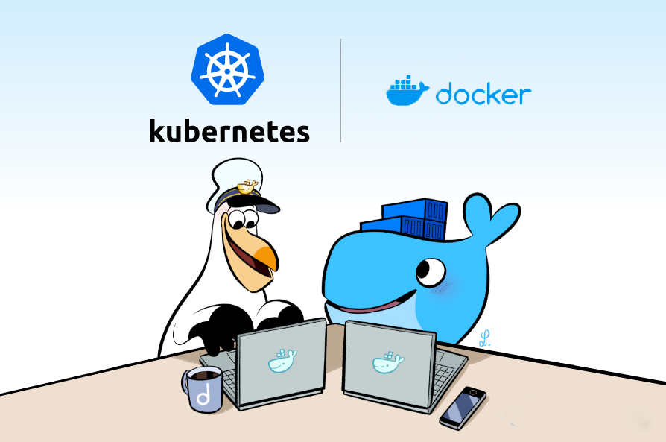
La banda que nunca te deja a pie!!!

Slide 22
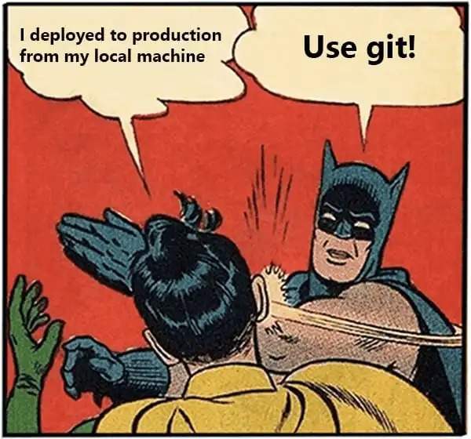
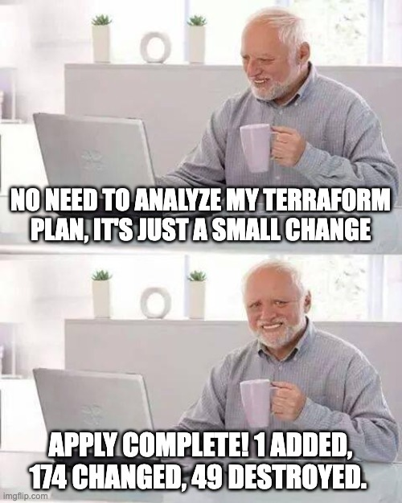
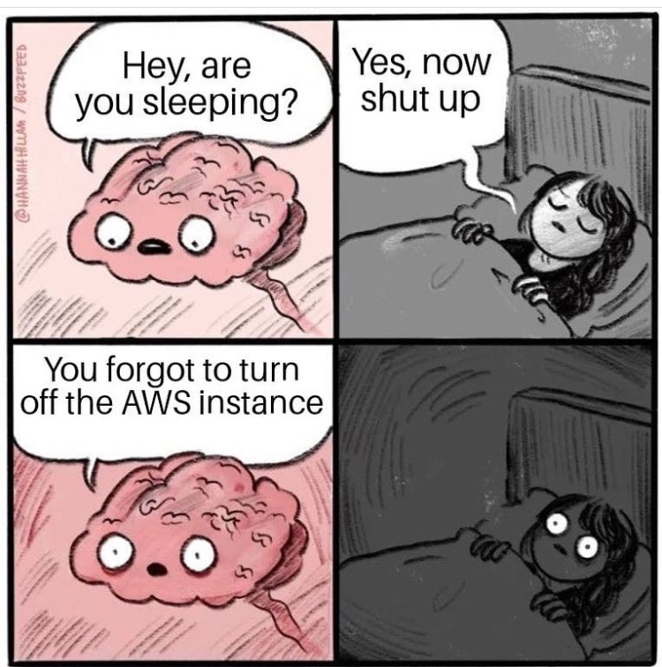
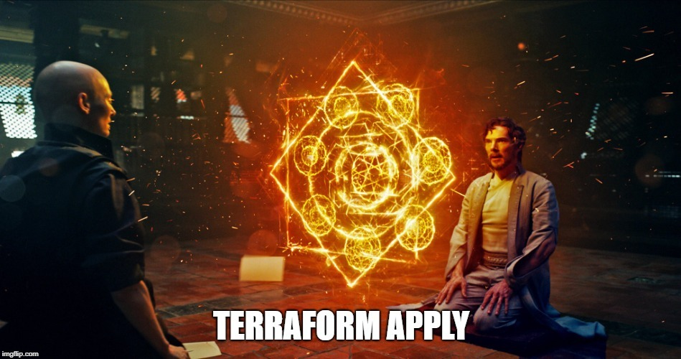

Momentos épicos!!!

